Slide 1


Ma jolie conf
23 novembre 2012
Celui qui contrôle les données contrôle le web
Christophe DESCLAUX

Slide 2
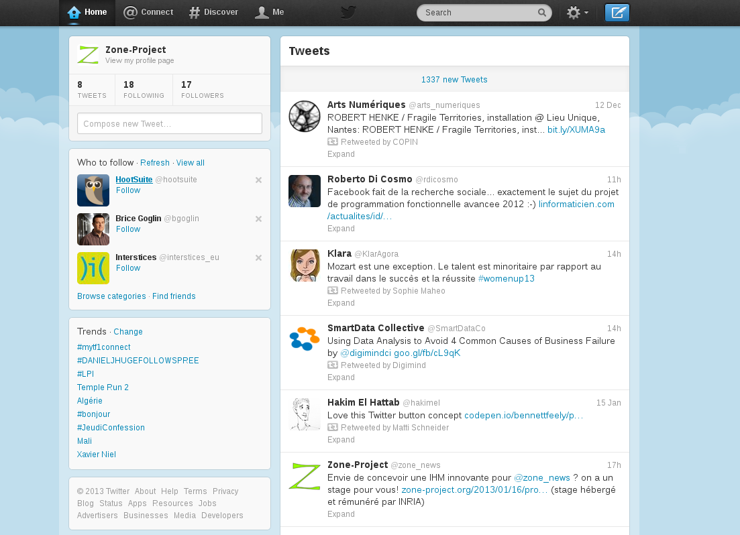
Je présente le problème que je veux résoudre

Slide 3

J’élargis à toutes les news possibles

Slide 4

J'élargie à toutes les informations possibles

Slide 5
ok... mais des solutions existent

Slide 6
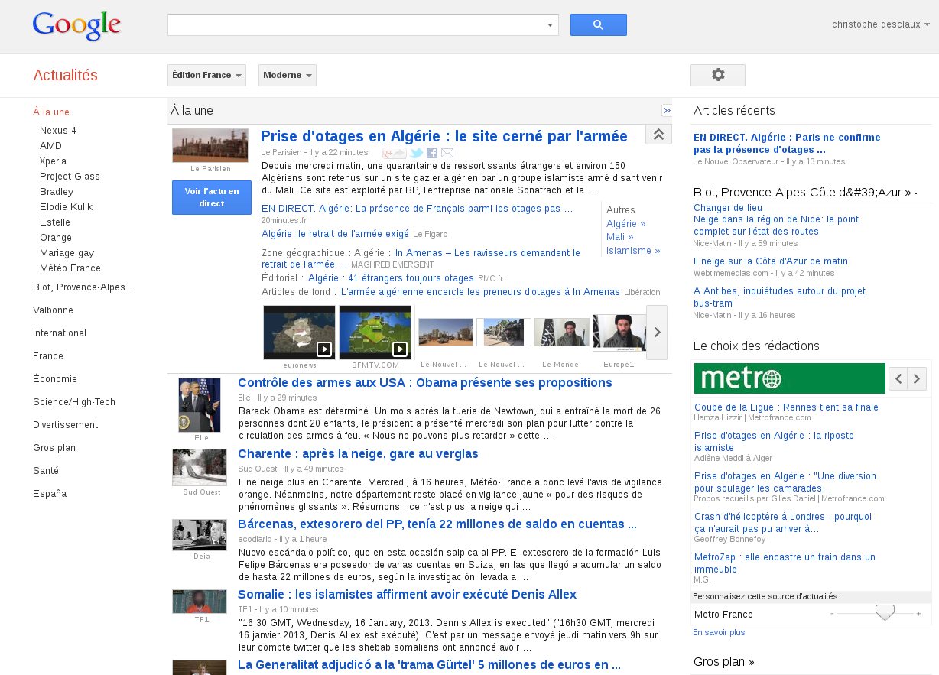
Si on fait confiance au fournisseur

Slide 7
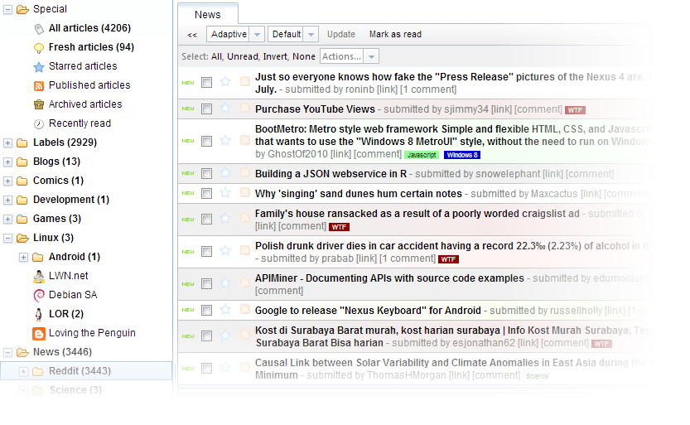
Un simple agrégateur de news

Slide 8

Si on rajoute un peut de filtrage

Slide 9
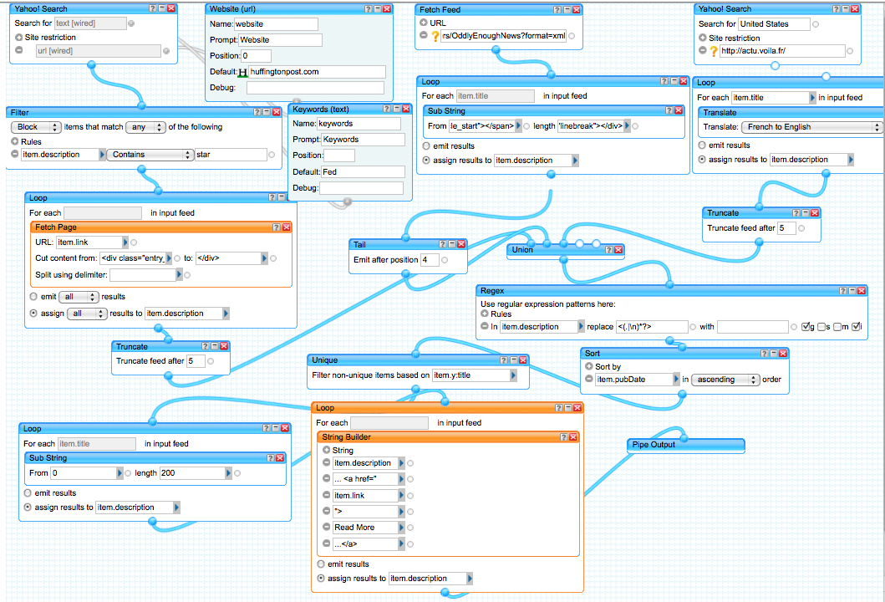
Si on rajoute un peut de filtrage

Slide 10
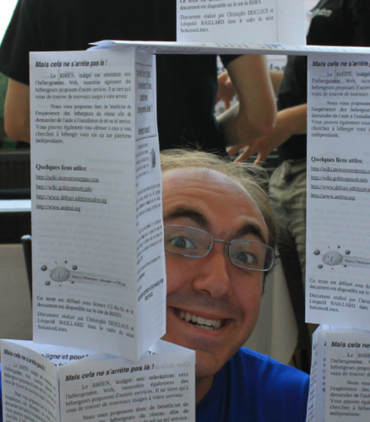
STOP !
I need an efficiently OpenSource solution !

Slide 11




Que doit faire l'application
ZONE
Gratuit
Recherche
multi-critères
Mémoire de
lecture
Libre
Installable
Multi-
plateforme
Multiplicité
des sources
Regroupement
de news
Sémantique

Slide 12
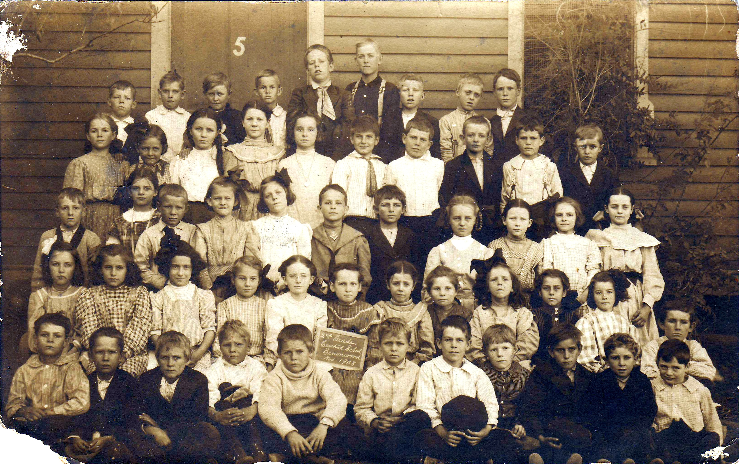
J'ai commencé à chercher une solution fin 2011
http://www.flickr.com/photos/smokey_blue/622050897/

Slide 13
J'ai fais un prototype nul
photo

Slide 14



Slide 15



Christophe

Slide 16
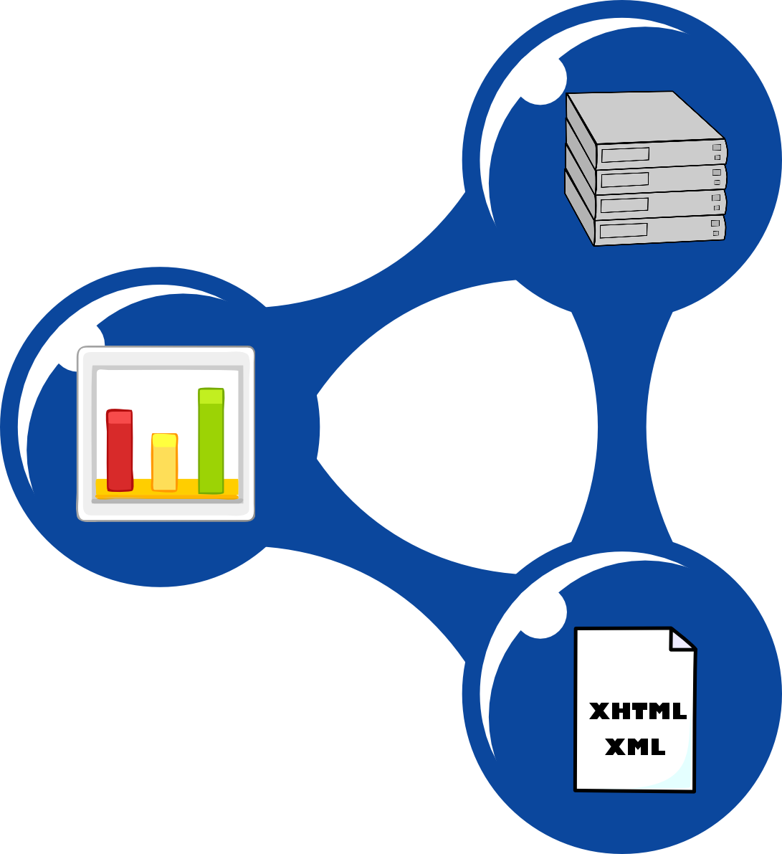




Christophe

Slide 17

Ok maintenant je vais partir sur le technique

Slide 18
ZONE-extractor
Annotation
Annotateur
Généralisateur
Annotations
Item annoté
News
Flux
RSS
Flux
Lecture
Des flux
Stockage des
Flux annotés
Items annotés
BDD
RDF
ZONE-watcher
Requête
SPARQL
Élément de
configuration
XML
critères
Transformation
SPARQL
utilisateur
besoin
Transformation
Vers RDF
Flux RSS
Notes:
Expliciter enormément que les 2
parties fonctionnent une apres l'autre
Asynchrone
On annote

Slide 19
Comment je dois faire marcher la solution coté serveur
Utilisation du websem /fouille de donnée

Slide 20
Quelle interface je souhaite proposer
Demo
Vous pouvez tester maintenant !
On cherche des utilisations possibles.
  Montrez moi comment vous souhaitez l'utiliser
  Cherche scenarios
Venez sur la mailling list pour voir comment ca avance

Slide 21
Organisation du projet / participants

Slide 22
Mes valeurs
Open source

Slide 23
Liens
Github ...
Stagiaire

